Slide 1

Comment mobiliser l'intelligence collective au service de l'innovation sociale ?
Conférence ARTISET 2025
Gladys Winkler Docourt, Creapole

Slide 2

Un monde fluctuant
Incertitude
Complexité
Crises sanitaires, économiques et géopolitiques imprévisibles
Interconnexion des systèmes et multiplication des enjeux
Accélération
Enjeux environnementaux
Changements technologiques et sociétaux toujours plus rapides
Pénurie de ressources énergétiques et matérielles, changements climatiques

Slide 3

Dans le secteur
de la santé et du social
Vieillissement démographique
Augmentation des besoins en soins
Pénurie de personnel
Difficulté à recruter et fidéliser
Contraintes budgétaires
Faire mieux avec moins

Slide 4
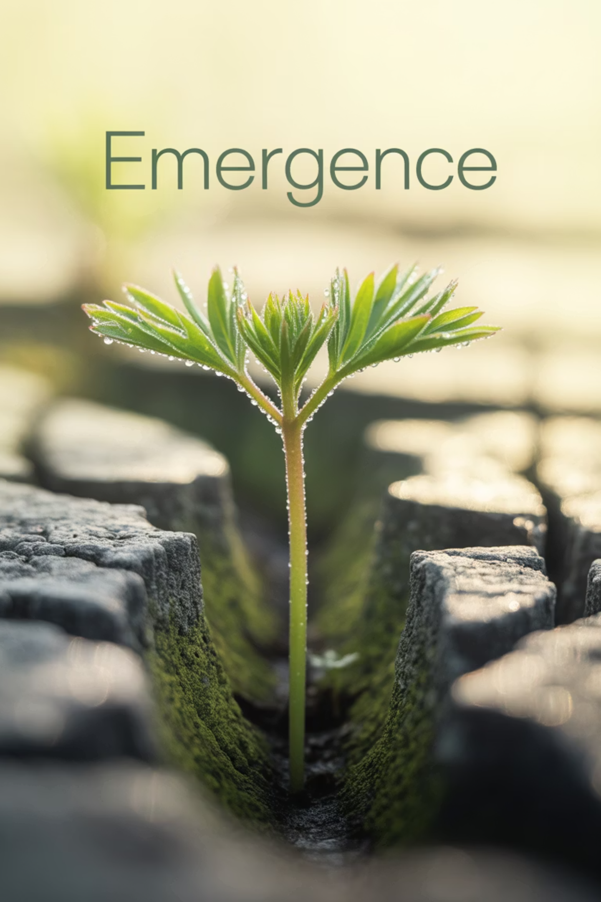
Une piste à creuser : l'innovation sociale
Nouvelles réponses
Collaboration
Solutions créatives face aux besoins sociaux non satisfaits
Démarches participatives impliquant tous les acteurs
Impact
Création de valeur sociale mesurable et durable

Slide 5

L'intelligence collective
Réfléchir ensemble
pour mieux agir
Capacité d'un groupe à (notamment) :
S’appuyer sur la diversité des regards et
des compétences
1
2
Créer un cadre de confiance où l’on ose
se dire les choses
Faire émerger des solutions robustes
parce qu’elles ont été co-construites
3

Slide 6

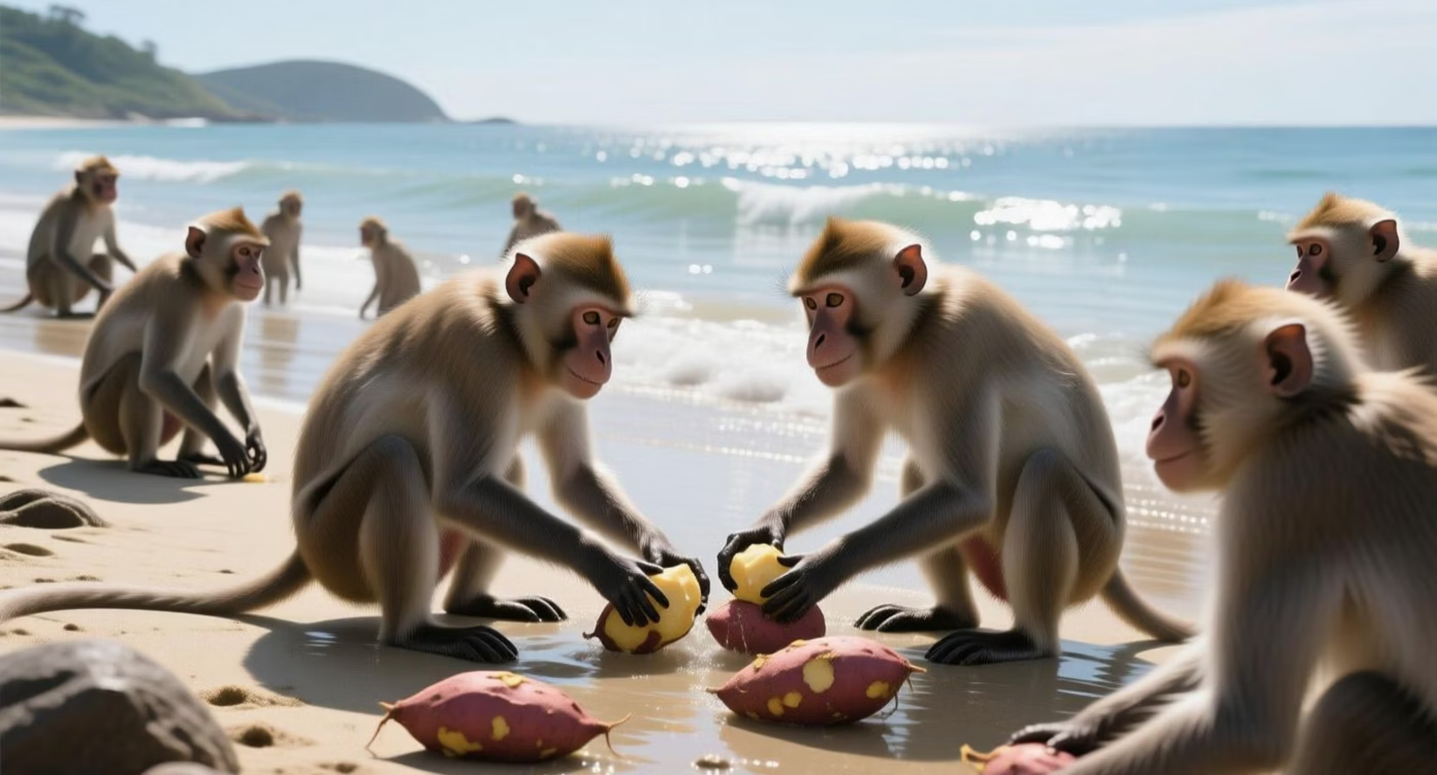
Un contexte favorable à l'innovation

Slide 7
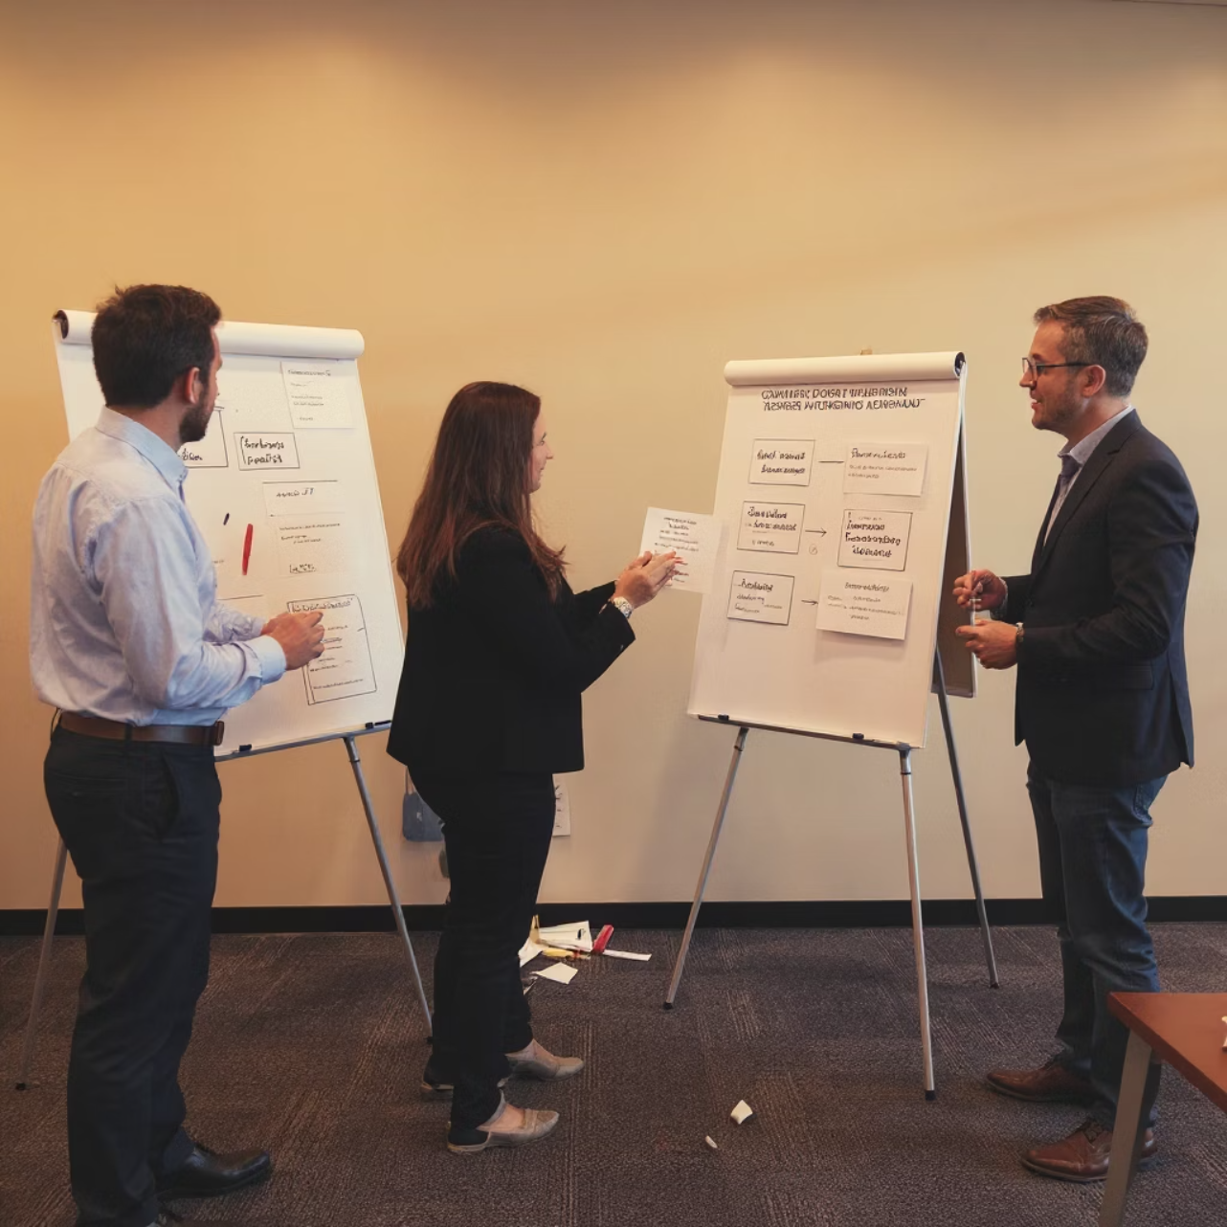




Cas pratique:
Planification médico-sociale 2040 du canton du Jura (PMS 2040)
Anticipation des besoins futurs en santé
Implication de tous les acteurs concernés
Vision partagée pour le territoire jurassien
Solutions co-construites avec les professionnels
de la santé et du social

Slide 8




PMS 2040 : Un défi de taille
Vision à long terme
Complexité systémique
Anticiper les évolutions démographiques et sanitaires sur deux décennies.
Coordonner une multitude d'acteurs et de services interconnectés.
Multiplicité des acteurs
Optimisation des ressources
Intégrer les perspectives des professionnels, des usagers et des politiques.
Développer des solutions efficaces et durables pour un système soutenable.

Slide 9
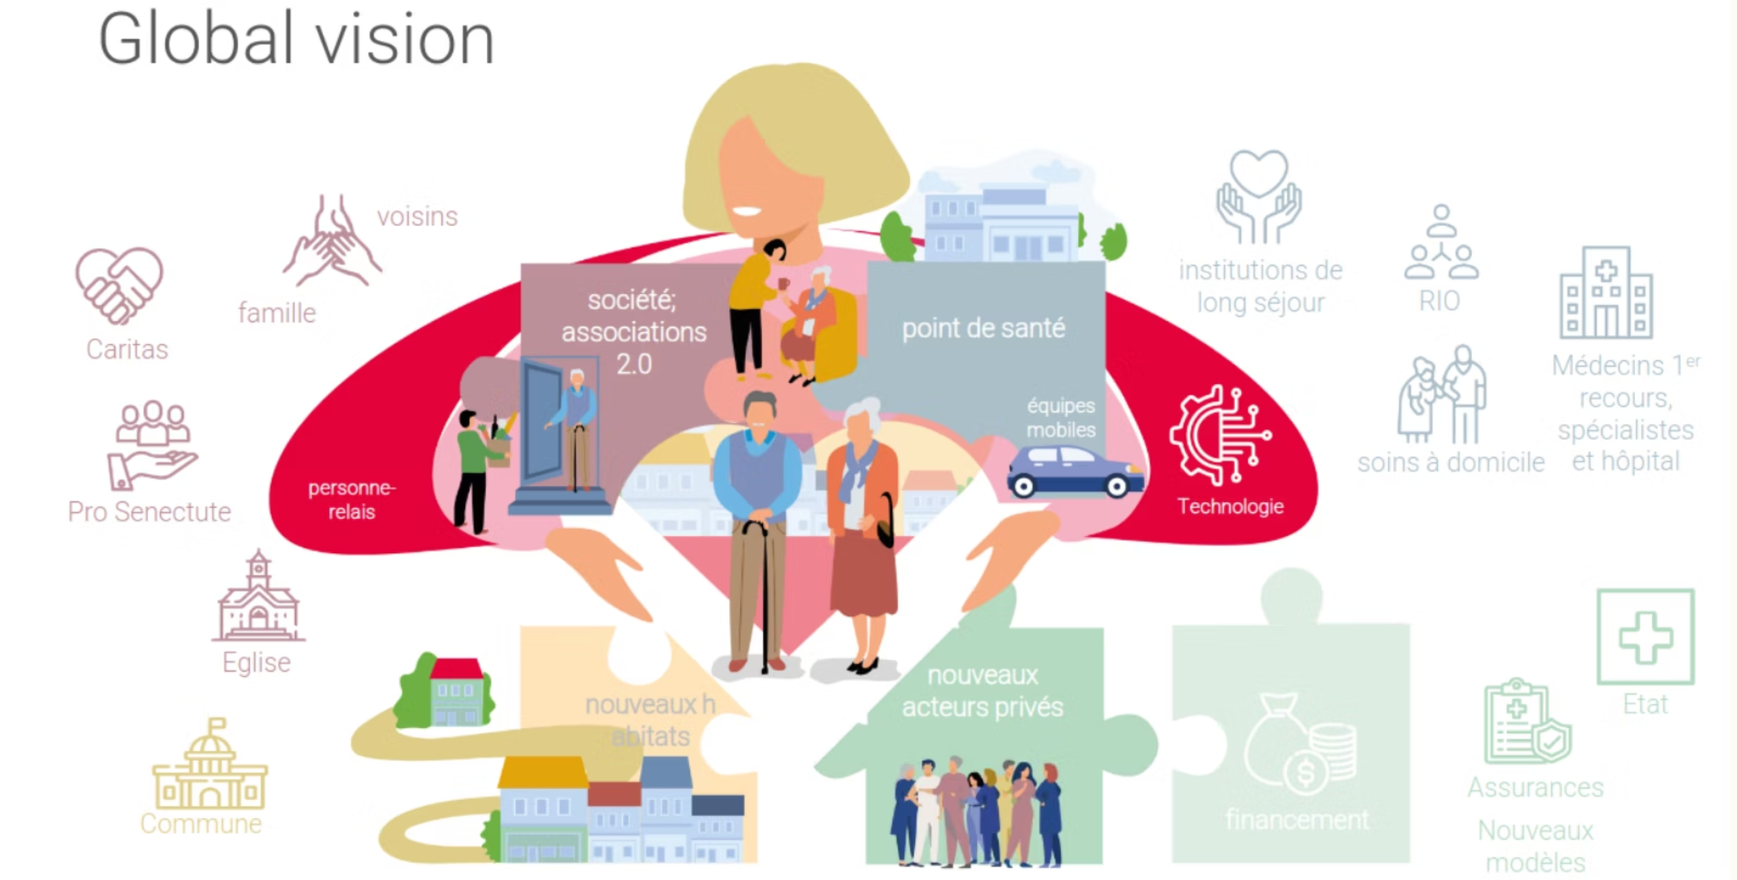
PMS 2040

Slide 10
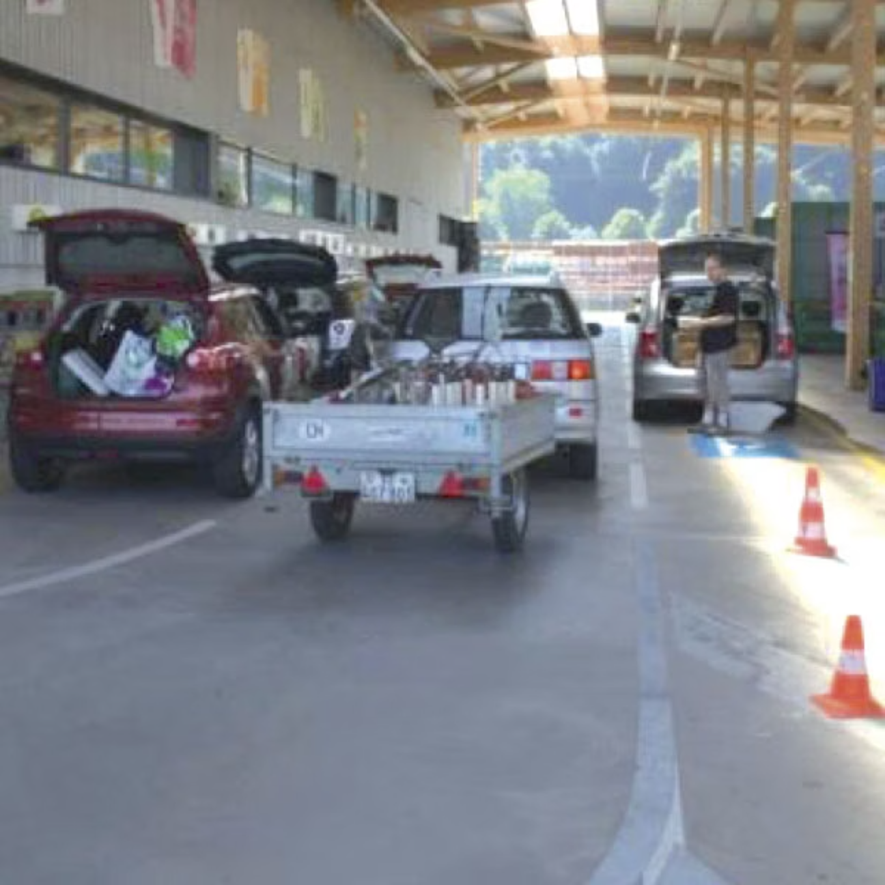
Centre de collecte et de valorisation des déchets (CCV)
District de Delémont
Projet géré par le syndicat intercommunal de gestion des déchets
(SEOD)
2 missions principales, en tension:
réduire et valoriser les déchets
réinsérer des personnes hors du marché du travail en les formant aux métiers de la transition
Source: https://www.seod.ch/grands-projets.html

Slide 11
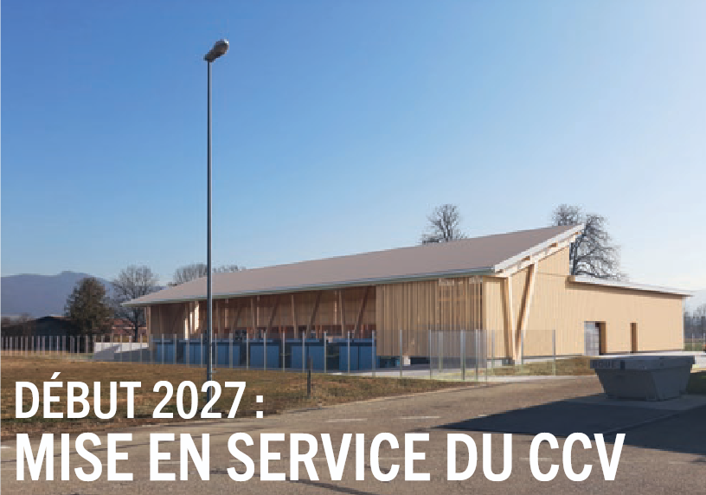
L’exemple du Centre de collecte et de valorisation des déchets

Slide 12

Clarifier l'intention et poser le cadre
Pourquoi ?
Objectif clair et partagé
Quoi ?
Livrables attendus
Comment ?
Règles du jeu et méthodes
Qui ?
Rôles et responsabilités

Slide 13
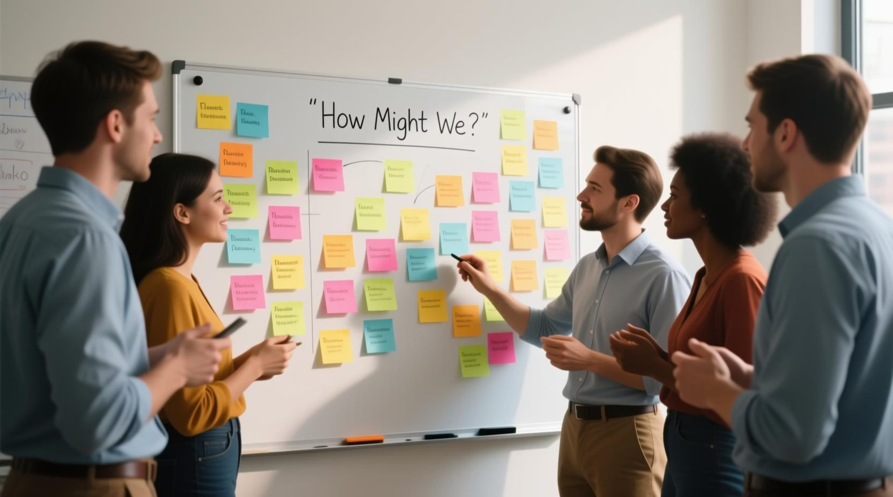
Le Design challenge
Comment pourrions-nous créer une équipe auxiliaire d'exploitation du CCV qui favorise la transition de personnes
professionnellement et socialement fragilisées vers des métiers en transition ?

Slide 14
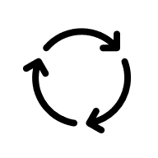
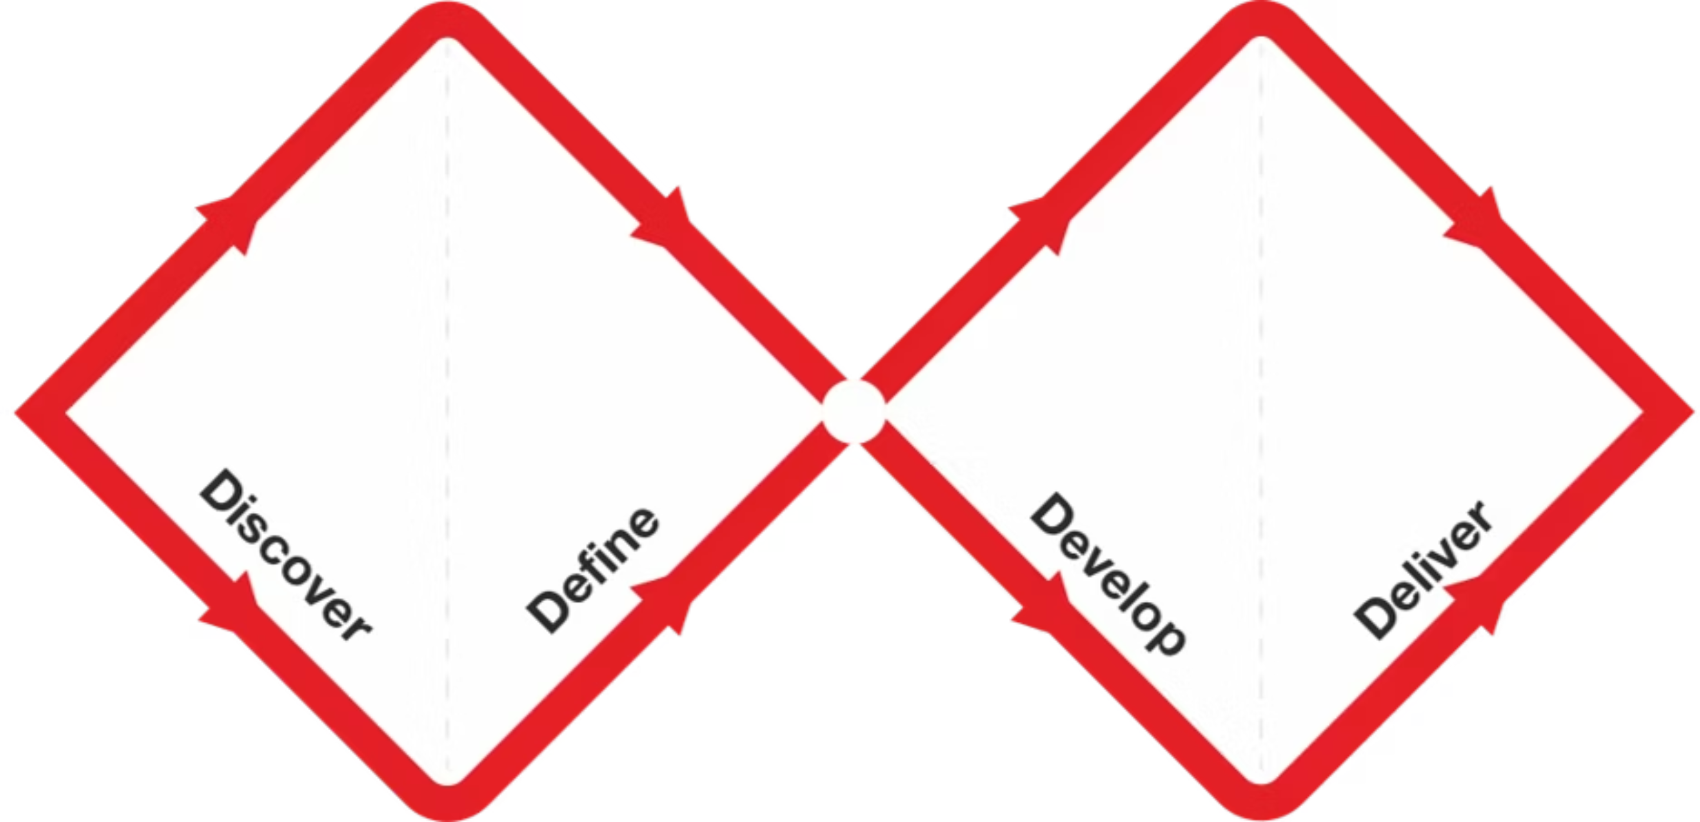

Le Design Thinking : La méthode du Double Diamant
Espace problème
Espace solution
Source: https://www.designcouncil.org.uk/our-resources/the-double-diamond/

Slide 15


Itérer
Être prêt à se remettre en question
Poser des hypothèses et les tester
Améliorer peu à peu
Éventuellement pivoter

Slide 16



Déterminer les parties prenantes
Diversité des points de vue
Échantillon du système
Différents niveaux hiérarchiques
Assurer une compréhension complète des enjeux en intégrant des perspectives variées.
Représenter la complexité du système en impliquant des acteurs de tous les horizons concernés.
Inclure des participants de toutes les strates, des opérationnels aux décideurs, pour une adhésion large.

Slide 17
L’exemple du Centre de collecte et de valorisation des déchets

Slide 18
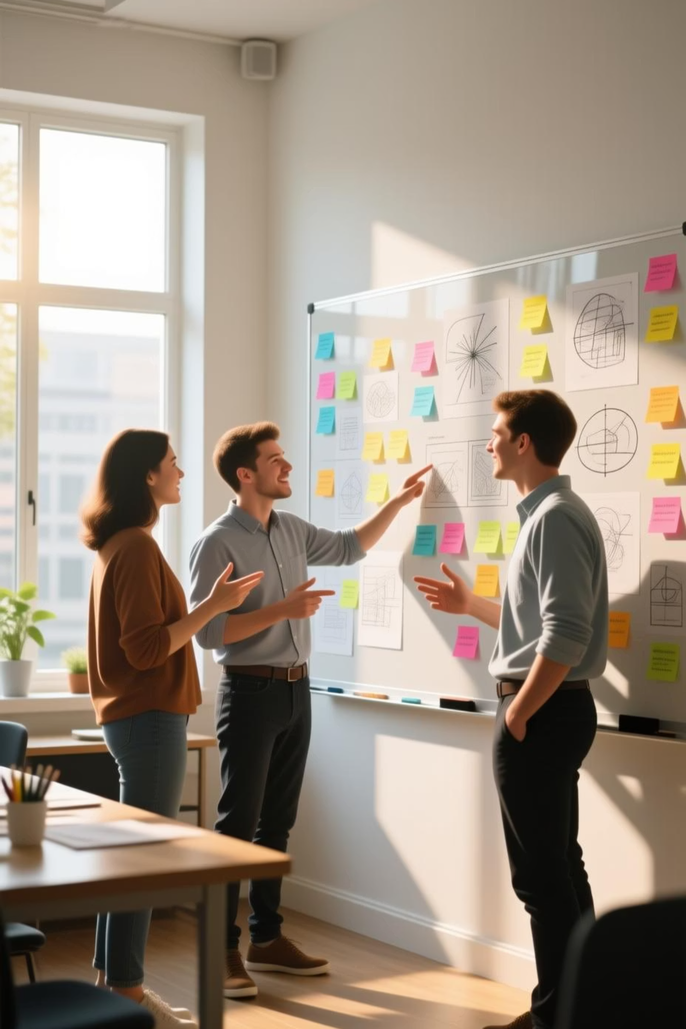




Designer son atelier avec l'équipe-coeur
Planifier l'agenda
Séquençage précis des activités
Sélectionner les méthodes
Techniques adaptées aux objectifs
Construire le matériel
Supports visuels, canevas pour structurer les échanges
Aménager l'espace
Configuration propice aux échanges

Slide 19
L’exemple du Centre de collecte et de valorisation des déchets

Slide 20

L'expression concrète de l'intelligence collective
Préciser les règles du jeu
Faire confiance au processus
Sortir du cadre

Slide 21
PMS 2040

Slide 22
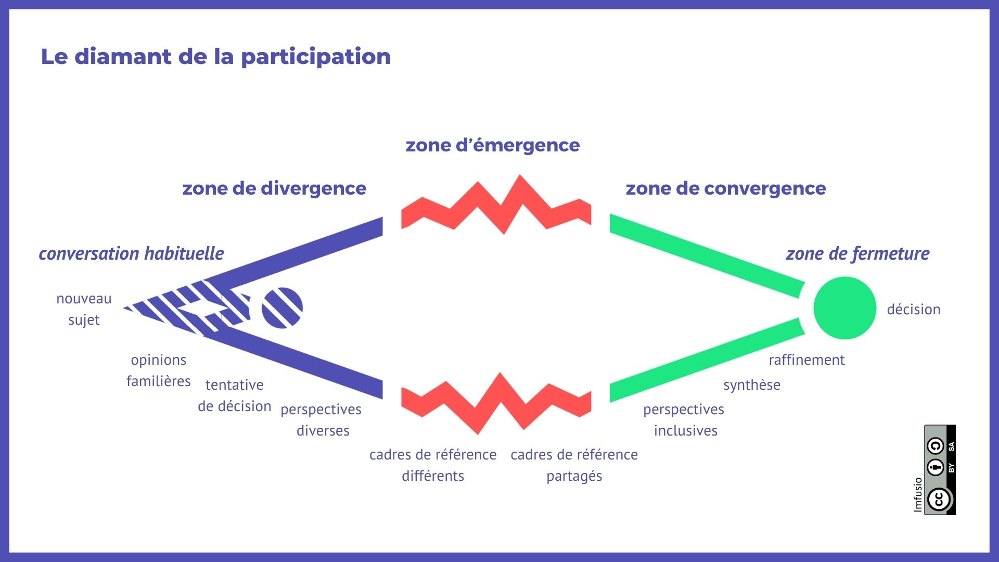
Structurer les réflexions
S'adapter à la dynamique du groupe
01
02
Divergence
Émergence
Explorer largement toutes les possibilités
Faire apparaître les tendances et idées fortes, laisser place à l'inattendu
03
Convergence
Source: https://imfusio.com/fr/bibliotheque/diamant-de-participation
Sélectionner et affiner les meilleures options

Slide 23




S'inspirer, faire appel à l'expertise
Benchmarking
Témoignages
Explorer les pratiques inspirantes
Partager des expériences concrètes
Apports théoriques
Enrichir avec des connaissances scientifiques

Slide 24
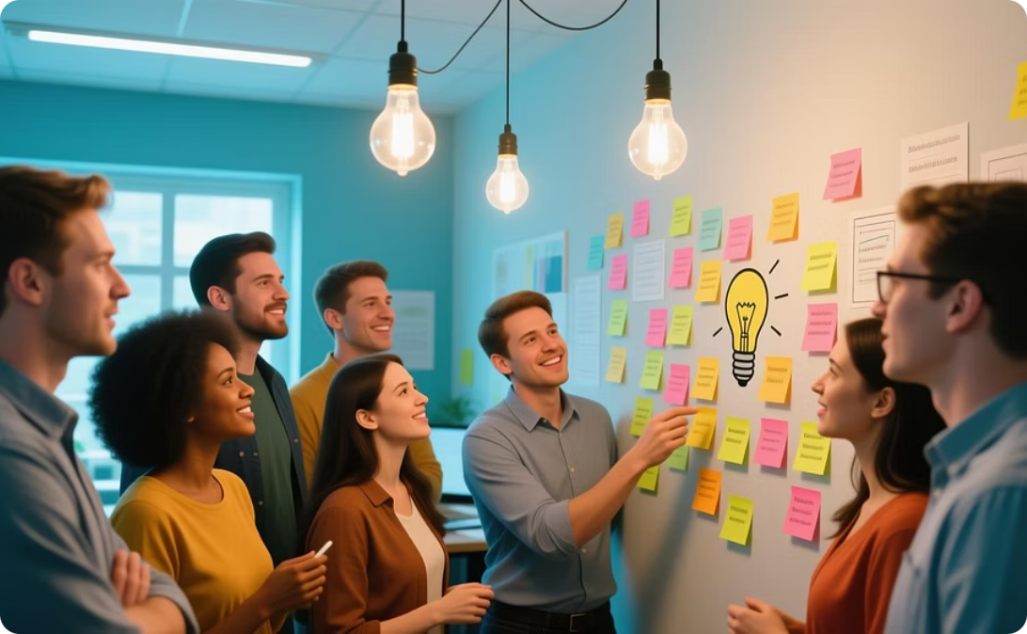
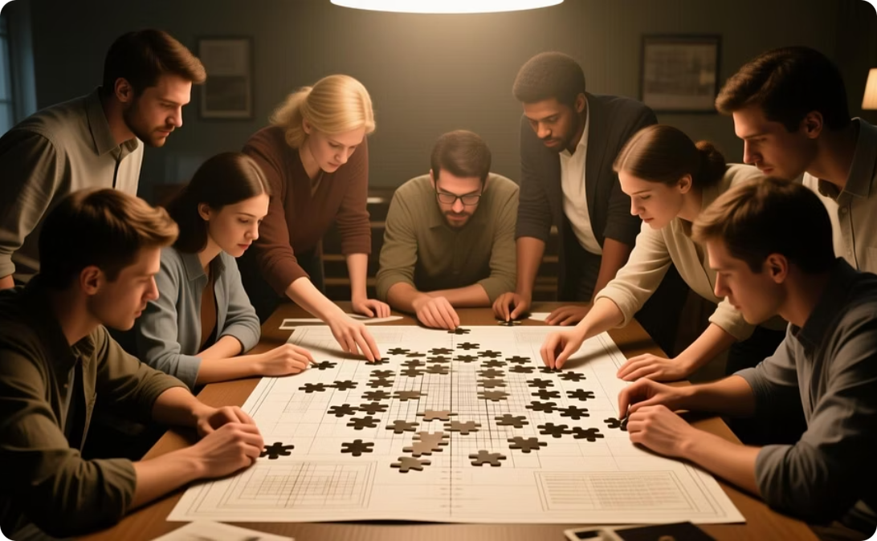
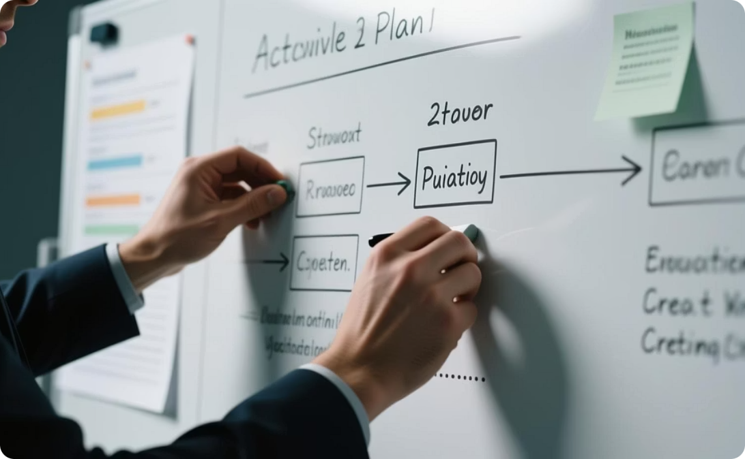
Faire travailler le groupe, générer des idées
Ouvrir le champ des possibles
Co-créer une vision
Opérationnaliser la vision
Explorer toutes les idées et perspectives pour un maximum de créativité.
Construire collectivement une direction claire et partagée.
Transformer les idées en actions concrètes et en résultats mesurables.

Slide 25








Les Chapeaux de Bono
Blanc
Rouge
Faits et données objectives
Émotions et intuitions
Bleu
Noir
Organisation et synthèse
Risques et difficultés
Vert
Jaune
Créativité et alternatives
Opportunités et avantages

Slide 26

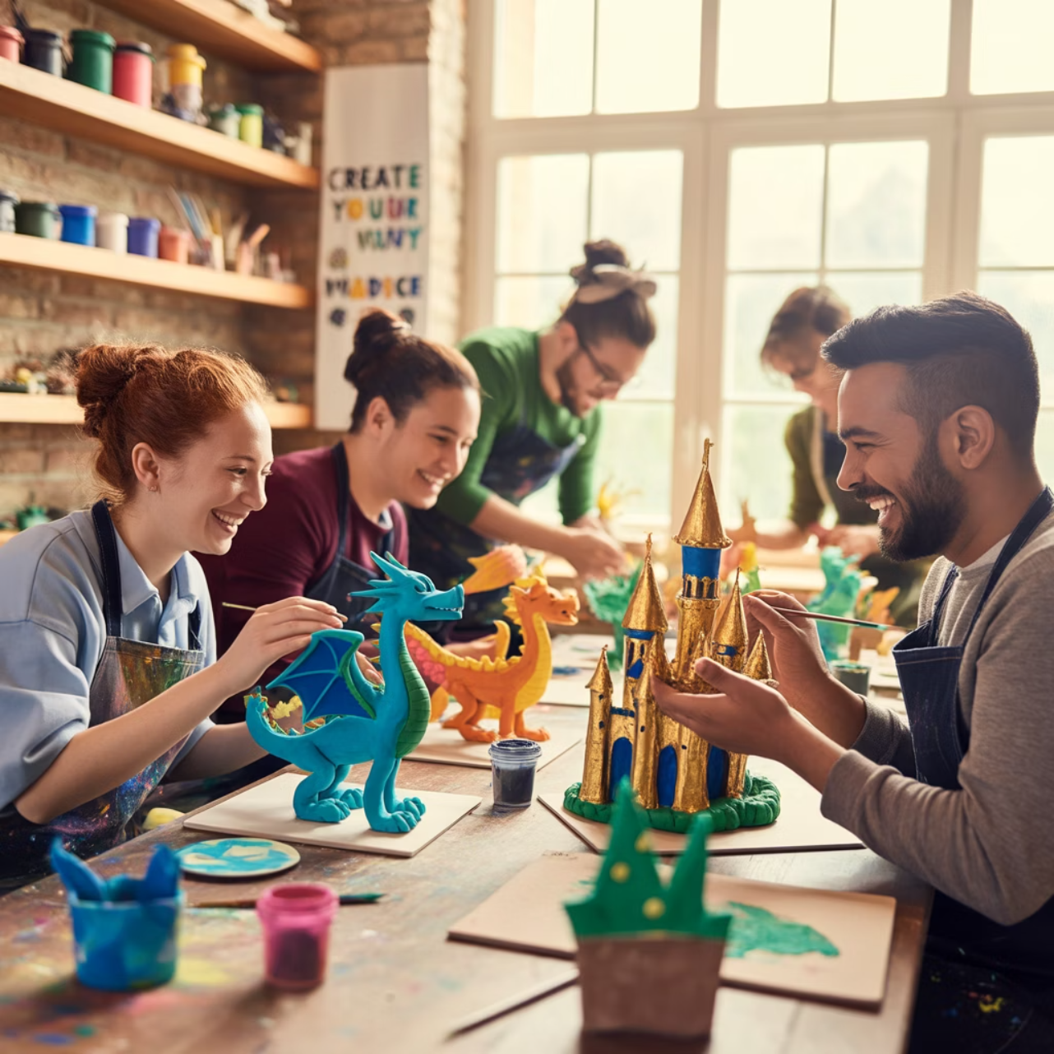


Travailler avec tous ses sens, avoir du plaisir
Créativité visuelle
Dessins, collages, prototypes
Stimulation auditive
Musique, rythmes, ambiances
Mobilité corporelle
Déplacements, jeux énergisants

Slide 27
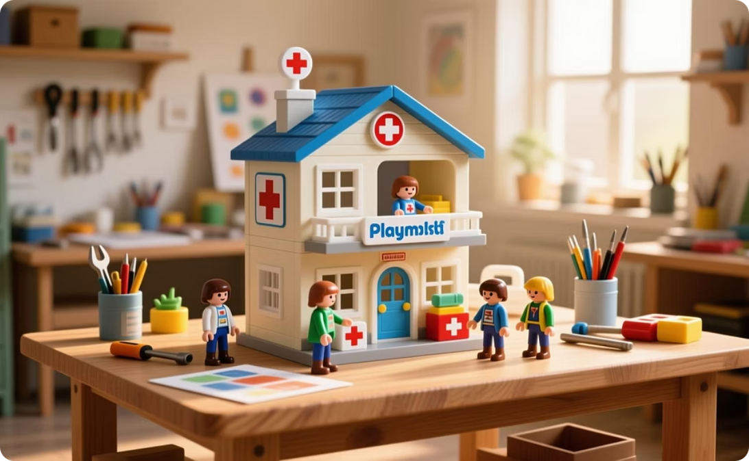
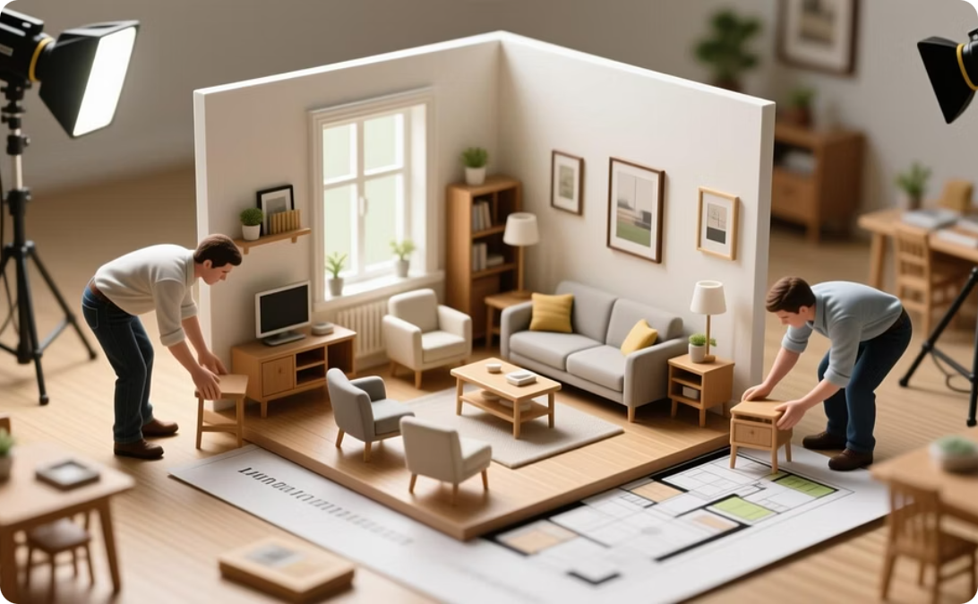
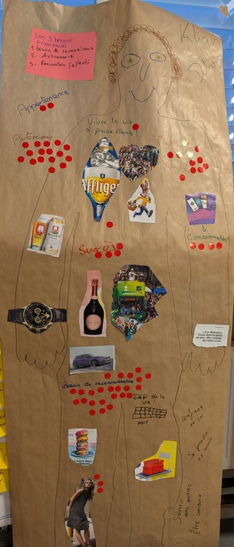
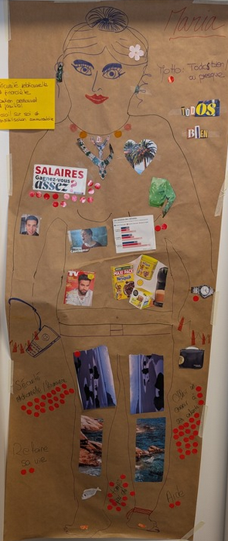
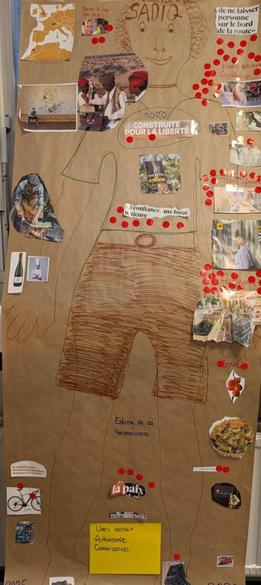
Des exemples concrets
Maquette tangible
Expérience immersive
Des personas “réalistes”

Slide 28
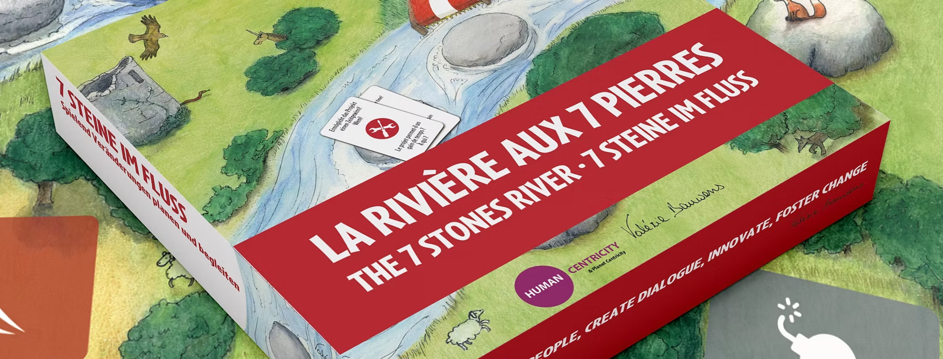
La Rivière aux 7 pierres
Source: https://www.lariviereaux7pierres.com/

Slide 29



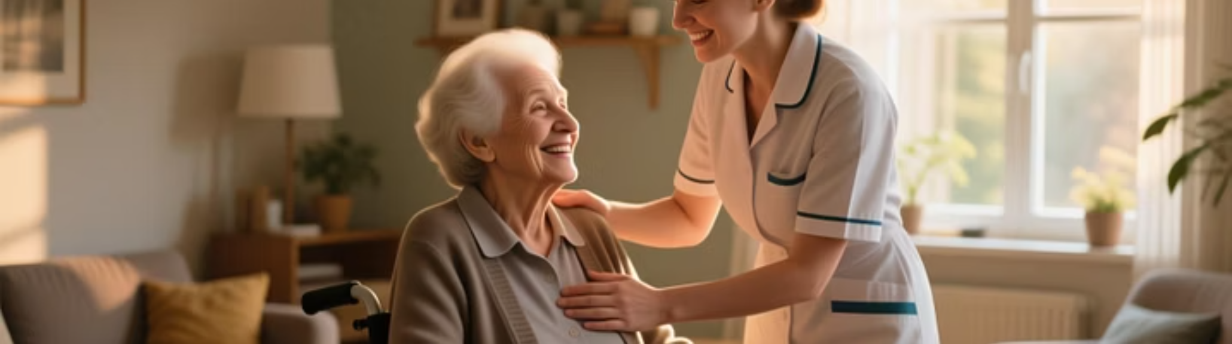
EMS à domicile, La Courtine

Slide 30
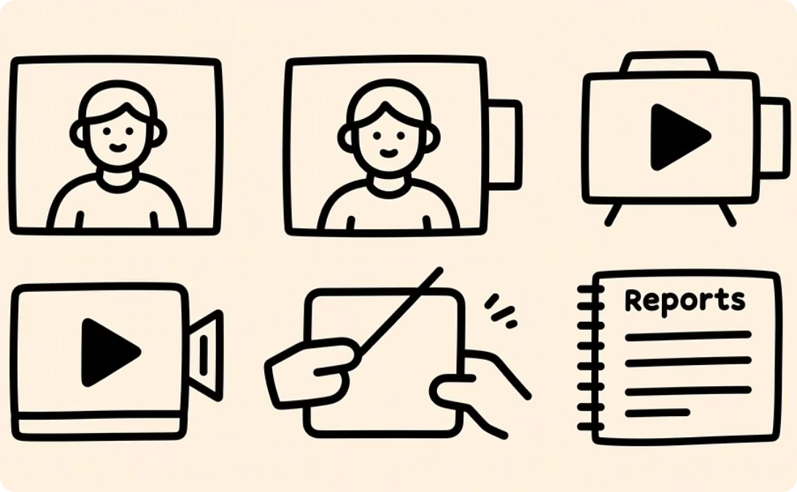
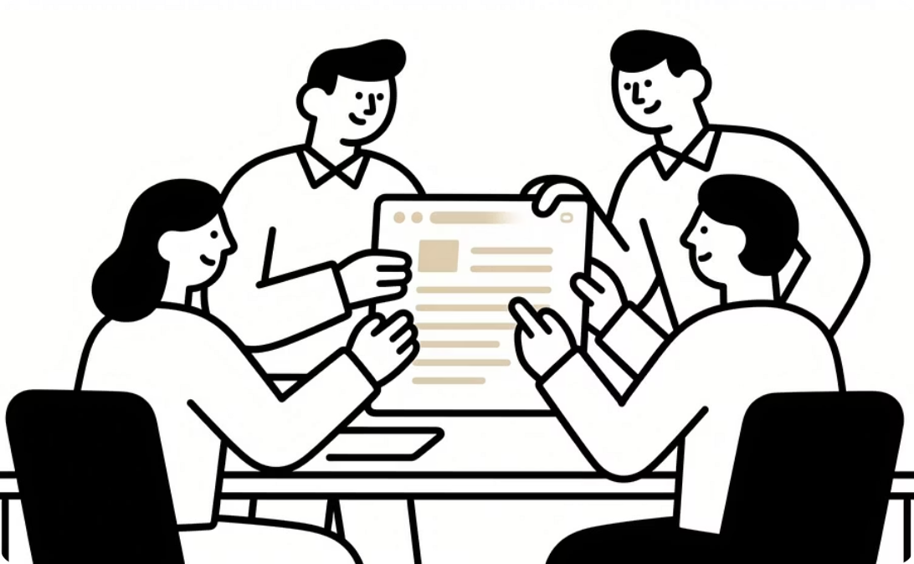

Conserver des traces
Documentation visuelle
Synthèses partagées
Artefacts tangibles
Utiliser des photos, des vidéos et des sketchnotes pour capturer les moments clés.
Créer des comptes-rendus clairs et accessibles à tous les participants.
Développer des prototypes, affiches ou maquettes pour matérialiser les idées.

Slide 31
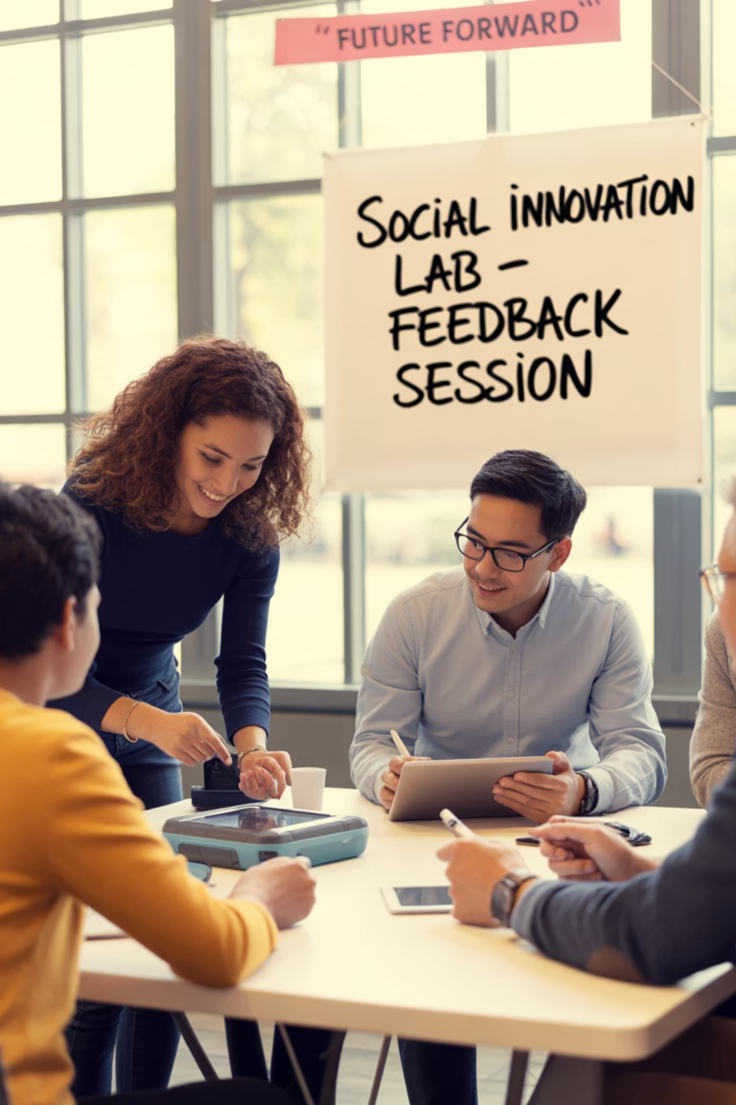
Tester et adapter
Créer un prototype
Version simplifiée pour visualiser l'idée
Test utilisateur
Feedback des bénéficiaires et “buy-in” des décideurs
Itération
Améliorations successives
Déploiement
Mise en œuvre à plus grande échelle

Slide 32
Différents cadres temporels
Accélérer et demander du feedback
Co-construire
Ateliers intensifs
Recherches
Un après-midi pour des résultats immédiats et ciblés.
Approfondissements en petits groupes
Feedback rapide
Co-création
Validation des idées et ajustements en temps réel.
Développement progressif de solutions complexes.
Impulser un projet
Itérations
Débloquer des situations et accélérer la prise de décision.
Tests et améliorations continues sur plusieurs mois.

Slide 33
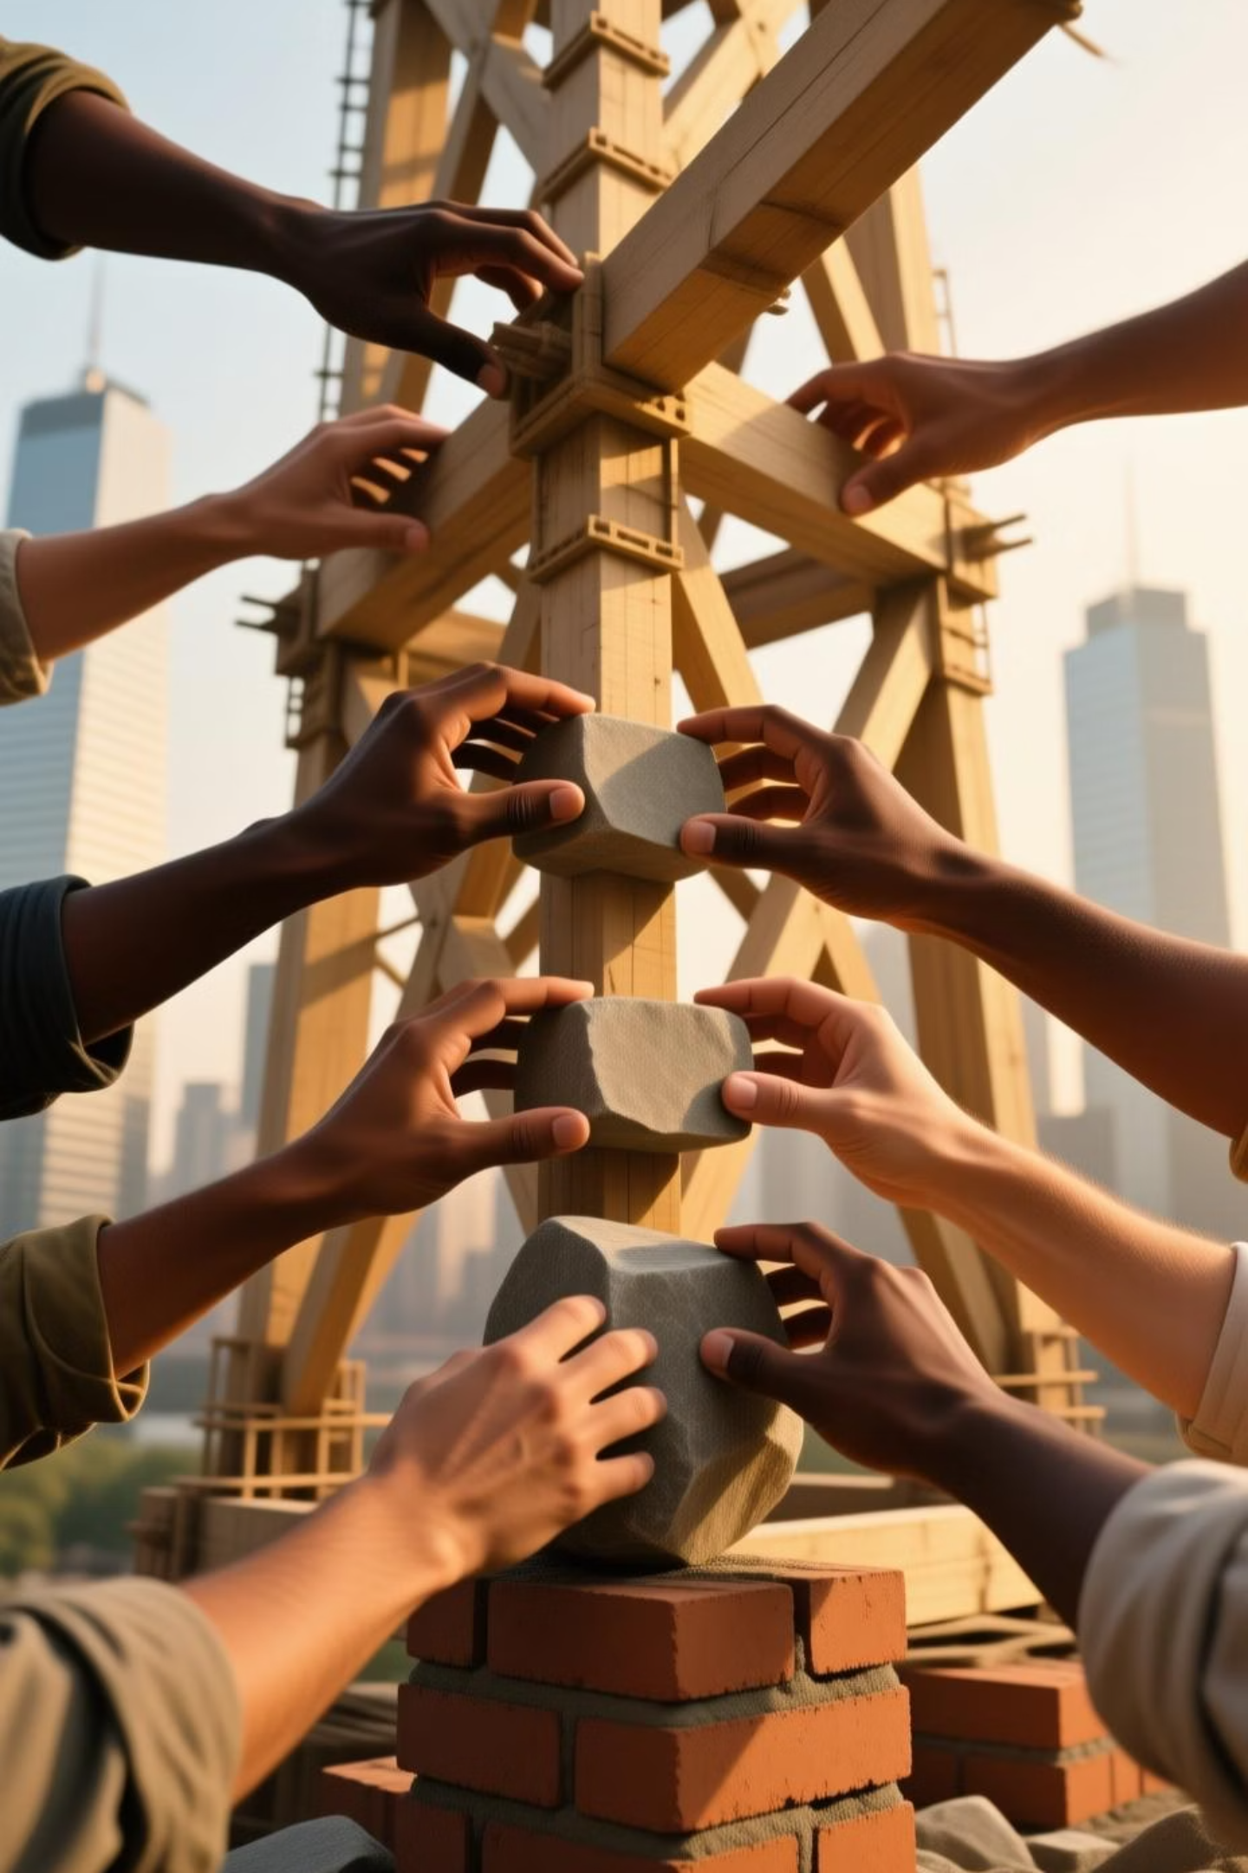



Conclusion : 3 points forts
L'Intelligence collective
Des méthodes structurées
Co-construire les solutions pour plus de robustesse
Guider le groupe pour qu'il explore, définisse, prototype et teste.
Action & impact
De l'idée à la concrétisation, pour une transformation réelle.

